Slide 1




Soutenance Projet final
Site de conseil de plante
1
Raphael Garnaud, Benjamin René, Alexandre Denis, Damien Huberdeau, Benbella Samir
03/09/2021

Slide 2

Sommaire
1
Contexte du projet
2
Technologies utilisées
3
Présentation de l’application
4
Organisation du travail
5
Bilan et perspectives
2
03/09/2021

Slide 3
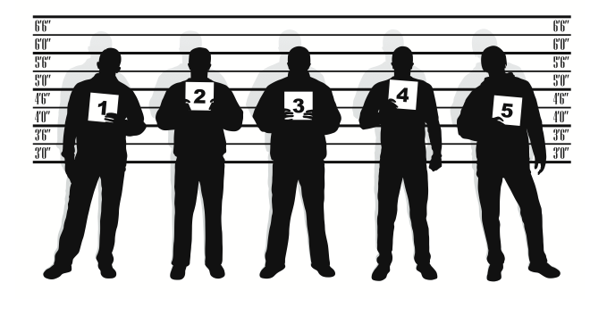
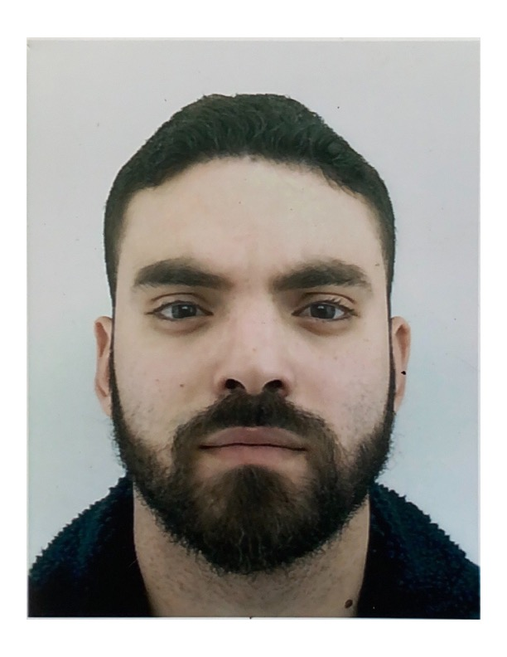
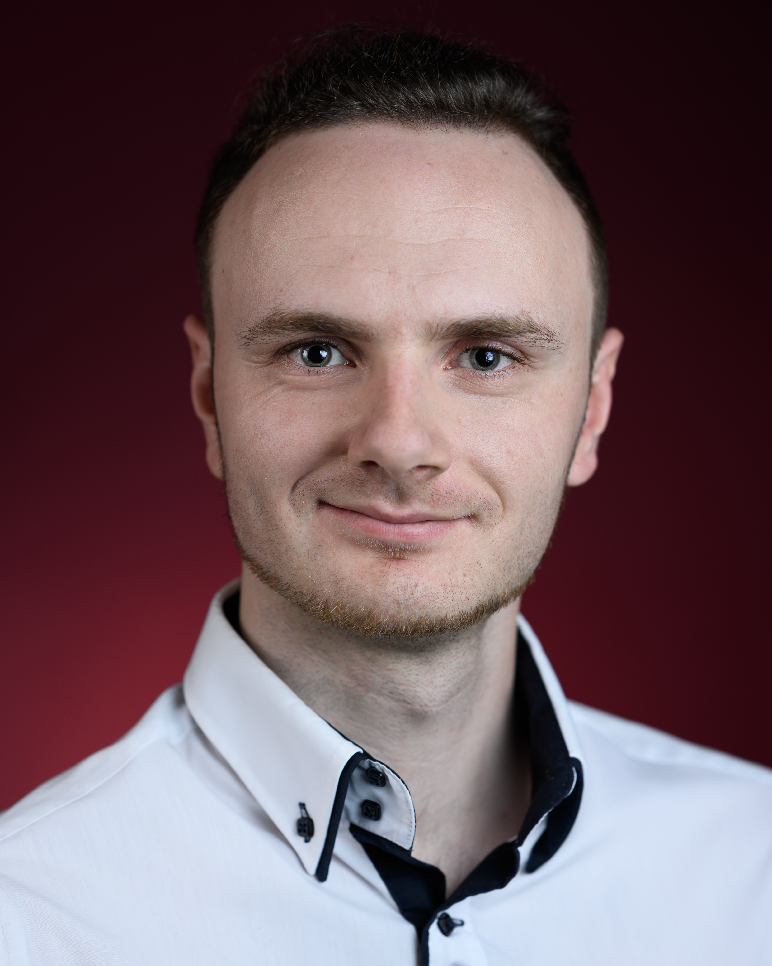
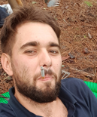
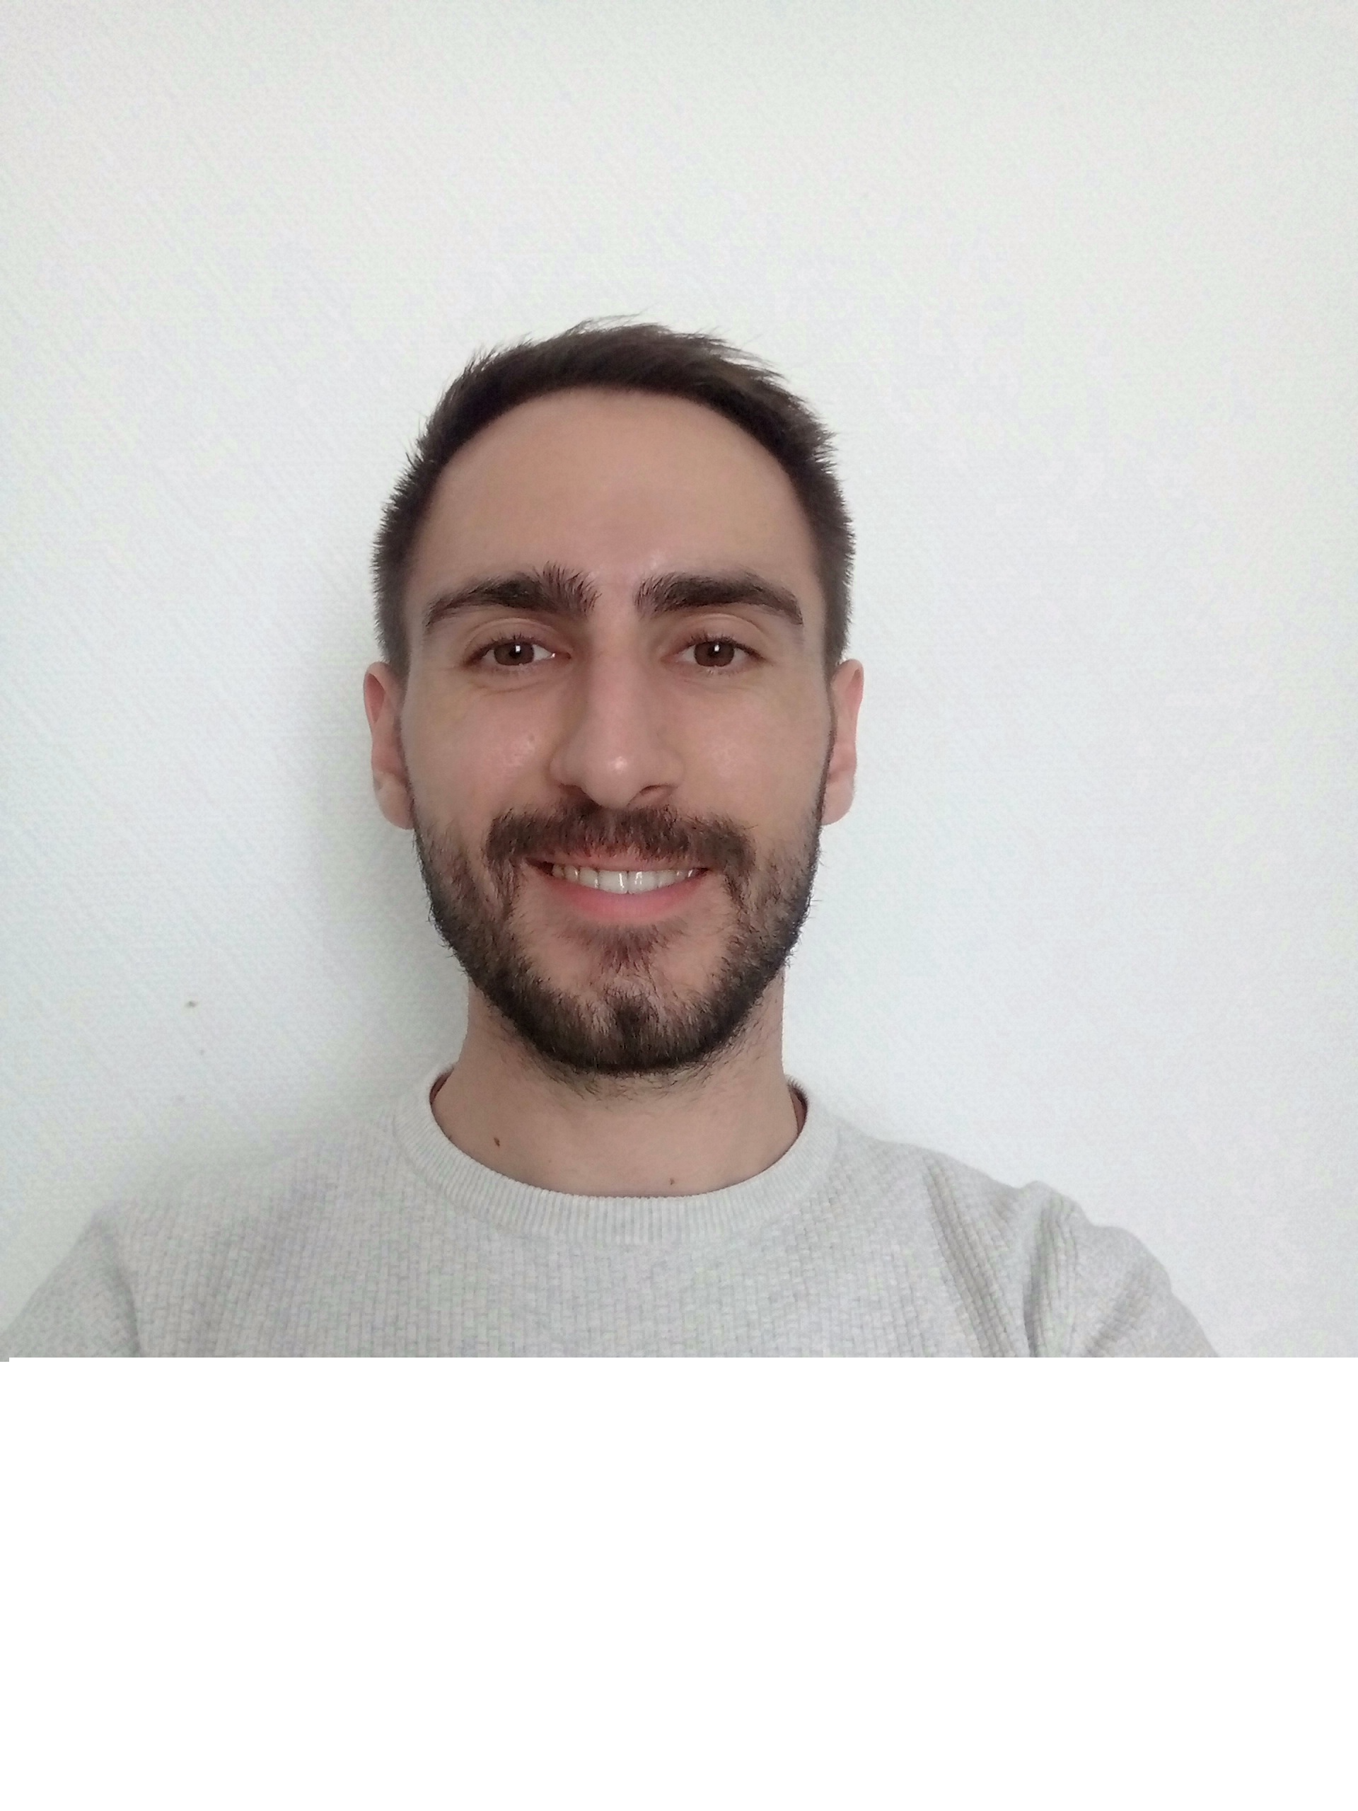
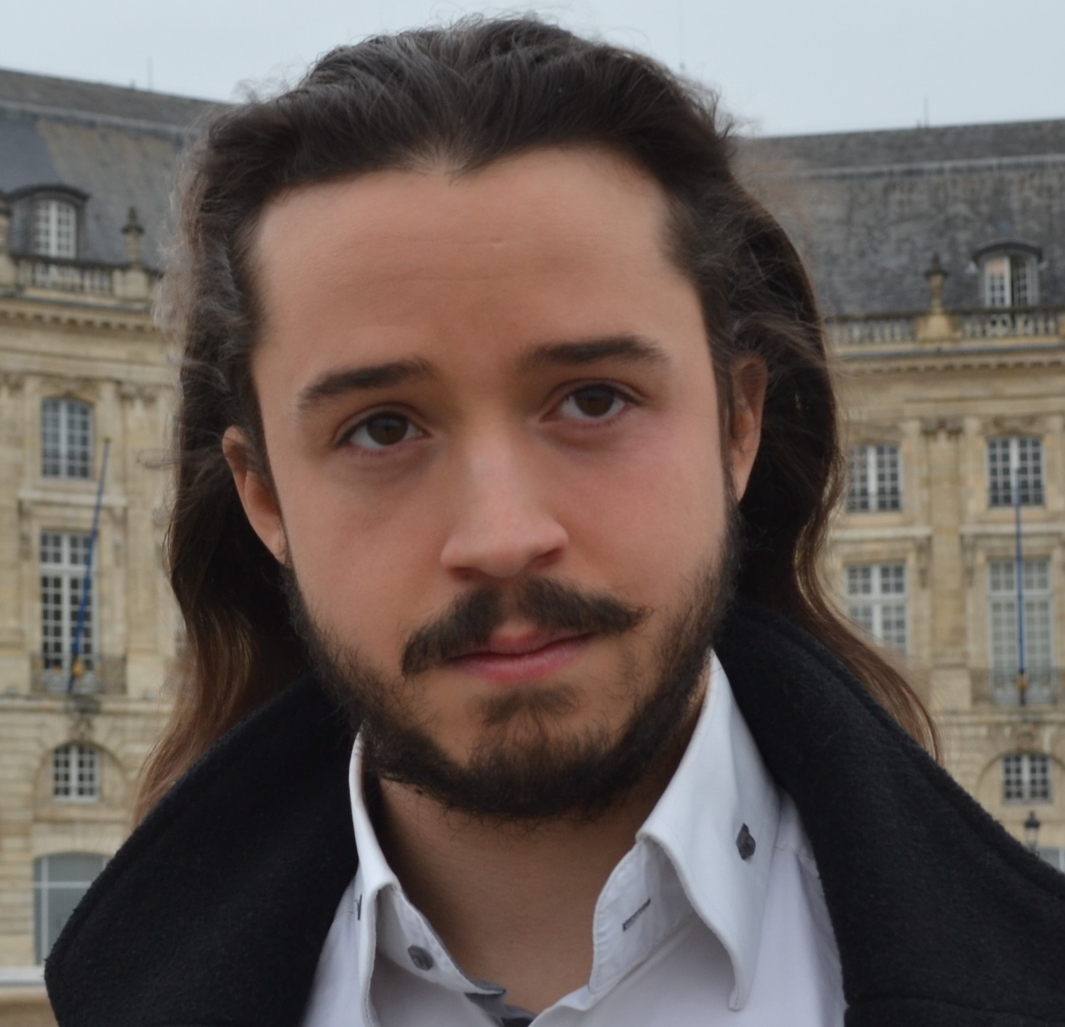
BENBELLA
Samir
Marseille
Master Mécanique
DENIS
Alexandre
Chartres
Ecole Ingénieur Chimie
RENÉ
Benjamin
Lacanau
Ecole d’ingénieur CESI
HUBERDEAU
Damien
Angers
Master Biologie
GARNAUD
Raphael
Bordeaux
Master Maths - Info
Présentation du groupe
3
03/09/2021

Slide 4
Contexte du projet
Objectif
Contexte
Consolider nos acquis reçus durant ces 3 mois de formation sur un projet qui met en lien toutes les technos présentes dans cette formation
Nous pensions réaliser un site capable de donner des conseils sur l’entretien des plantes
4
03/09/2021

Slide 5


























Technologies utilisées
Back - end
Front - end
Gestion de projet
5
03/09/2021

Slide 6
Technologies utilisées
Compilateur de projet java (IDE)
Structure l’info des fichiers texte
Back - end
Le langage utilisé
Base de Donnée
Exécution et test des HTTP
Interaction page web
Framework open source
Visual des programmes
Cherche les dépendances
Api
Organisation des données relationnelles
Langage d’échange de donnée structuré
6
03/09/2021

Slide 7
Technologies utilisées
Langage de balisage permettant de représenter les pages web
Front - end
Langage permettant d’apporter du style à la page web
Environnement de développement intégré des logiciels informatiques
Langage qui améliore et sécurise le JavaScript
7
03/09/2021

Slide 8
Technologies utilisées
Logiciel permettant de stocker et partager des programmes entre collaborateurs durant un projet
Gestion de projet
Visioconférence & discussion du groupe
Planification gestion de projet
Transfert de documents
8
03/09/2021

Slide 9
Présentation de l’application
Image : Page d'accueil de note site
9
03/09/2021

Slide 10
Présentation de l’application
Ajout d'un compte
- Ajout d'un Utilisateur
- Ajout d'un Administrateur
Conseil
- Création, de guides et de recettes
- Visualisation de l'affinité entre différentes plantes
Gestion
- Possibilité de modifier "Mon jardin"
(contenant les plantes de son propre jardin)
Navigation
- Recherche par mot-clés
- Recherche en cascade par items
10
03/09/2021

Slide 11
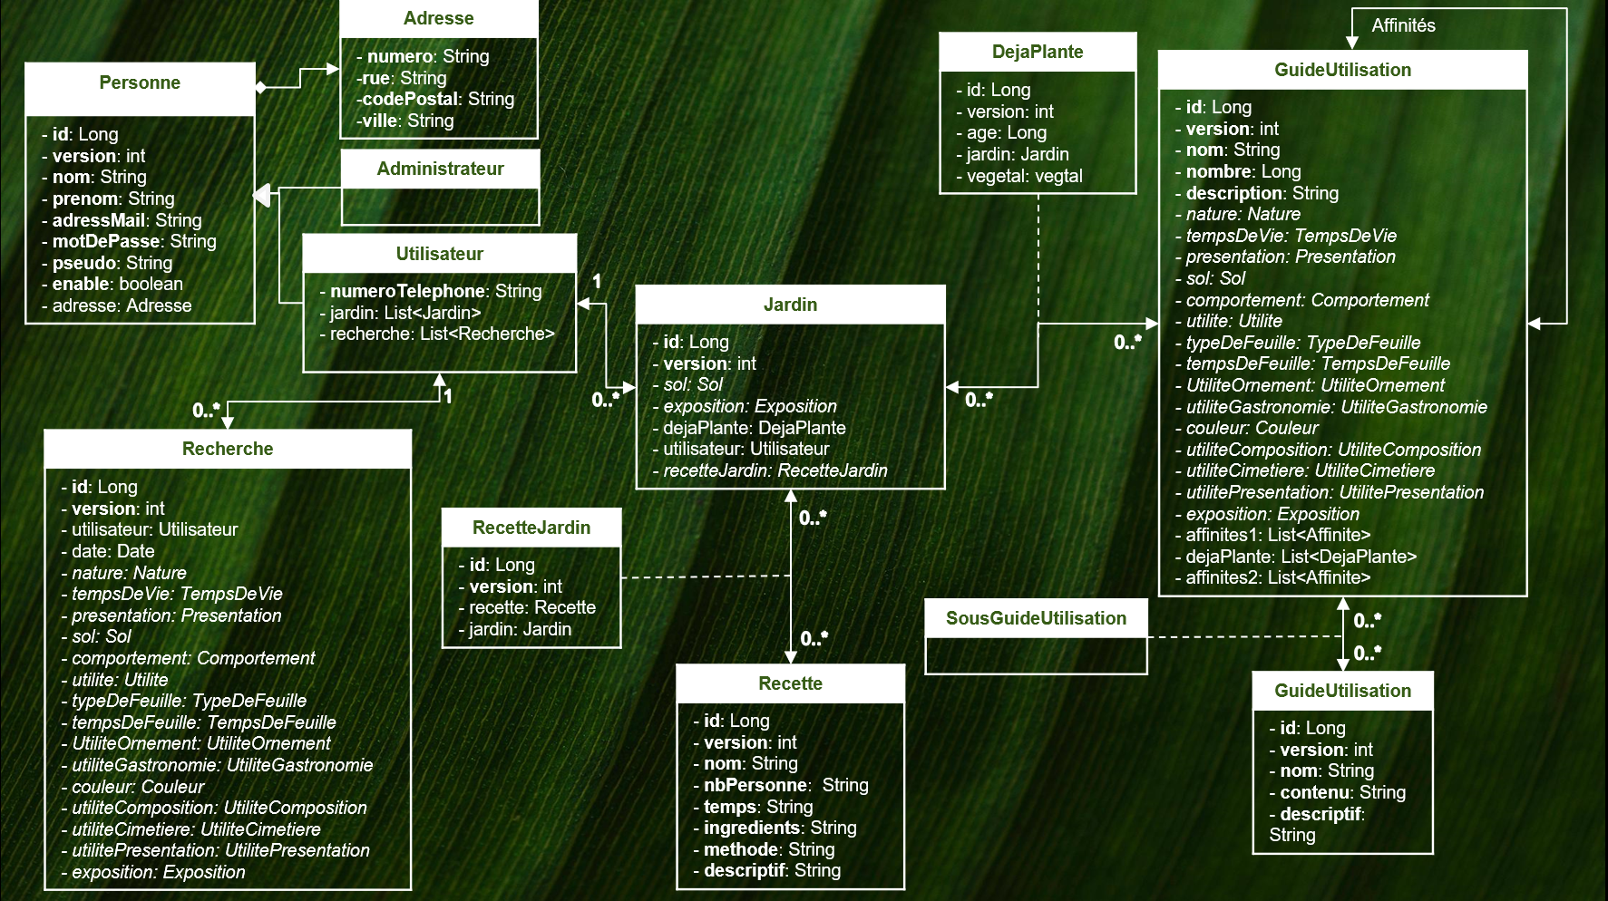
Diagramme UML
Classe
11
03/09/2021

Slide 12
Enum
Nature
Fleur, Arbre, Arbuste, Replant, Composition
Temps de vie
Vivace, Annuelle
Type de Feuille
Feuillu, Résineux
Statut
Confirmé, Refusé
Présentation
Massif, Jardinière, Haie, Pot
Sol
Argileux, Sableux, Siliceux, Tourbeux, Limoneux
Exposition
Soleil, Ombre, Mi_Ombre
Engrais
Rapide , Fond
Couleur
Jaune, Rouge, Violet, Orange, Blanc
Utilité
Fruitier, Décoratif
Temps
Pluie, MiPluie, Soleil, Nuageux
Comportement
Retombante, Droite
Utilité Gastronomique
Fruit, Feuille, Racine, Aromatique, Fleur
Utilité Composition
Cimetière, Intérieur, Extérieur
Utilité Cimetière
Jardin, Coupe
ConditionMeteo
Pdf, Docs
Utilité Ornement
Feuille, Feuillage
12
03/09/2021
Notes:
Image(s?) de trello avec avancé du projet:
En début de Matinée:
- 5-10 min pour expliquer les avancées et les problemes rencontrés (ainsi qu'en début d'après-midi)
-Mise en commun des classes via Git

Slide 13

Organisation du travail
Git - Master
Scrum Master
Avancée verticale du projet (création des classes, des views...)
13
03/09/2021

Slide 14

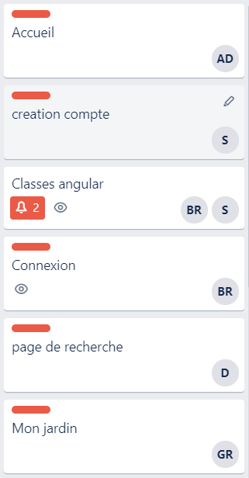
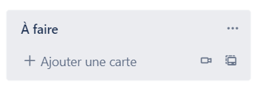
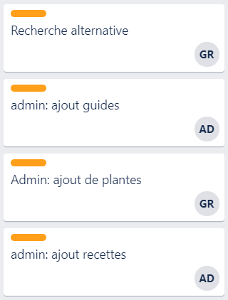
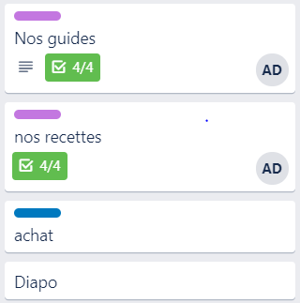
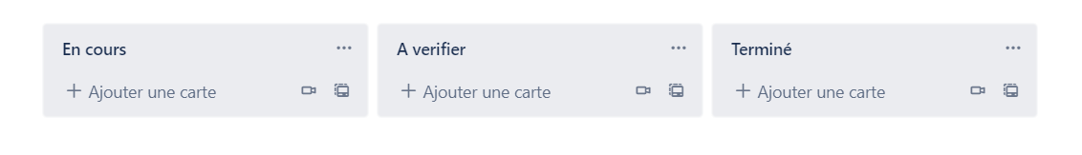

Importance
Affectation des aches
Réalisation suivant nôtres procédait
Organisation du travail
Affectation des taches
Déroulement d’une tache
Important
Non prioritaire
14
03/09/2021

Slide 15
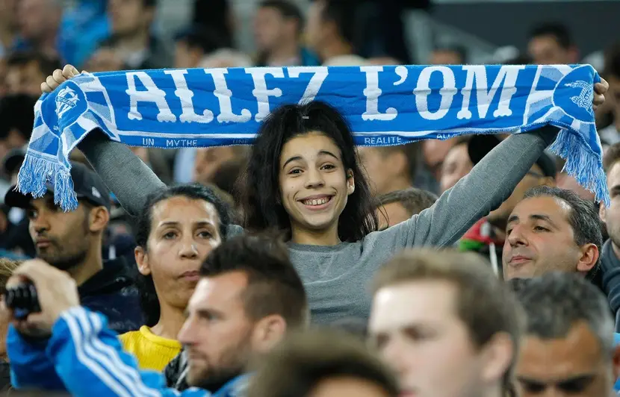


That’s all folks !

